Slide 1
中共重庆现代制造职业学院
工学院直属党支部
组织生活学习
时间：2025年5月21日

Slide 2
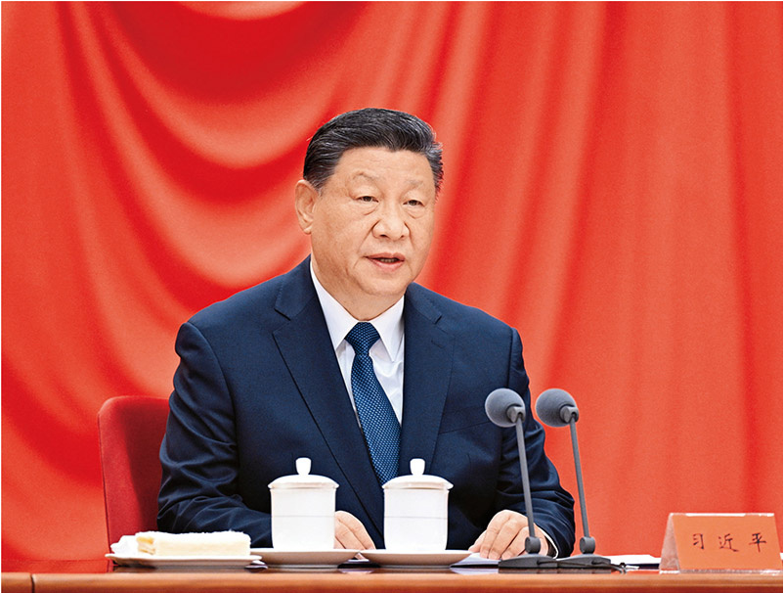
锲而不舍落实中央八项规定精神，以优良党风引领社风民风。

Slide 4
学习资料 | 中央八项规定及其实施细则_共产党员网

Slide 5
擦亮新时代党的建设“金色名片”
——以习近平同志为核心的党中央
贯彻执行中央八项规定、推进作风建设纪实

Slide 7
擦亮新时代党的建设“金色名片”
——以习近平同志为核心的党中央
贯彻执行中央八项规定、推进作风建设纪实

Slide 9
为什么党中央要从八项规定
入手抓党的作风建设

Slide 11
为践行中央八项规定精神，争做新时代合格党员
同志们，深入贯彻中央八项规定精神学习教育是一项长期任务，必须常抓不懈、久久为功。作为基层党员，我们要从自身做起，从日常做起，从小事做起，真正把中央八项规定精神内化为自觉行动，外化为实际成效。让我们以习近平新时代中国特色社会主义思想为指导，严守中央八项规定精神，争做新时代合格党员，以优良作风为全面建设社会主义现代化国家、全面推进中华民族伟大复兴贡献自己的力量！

